Slide 1
半導体入門講座・第1回
半導体とチップとは何か
「半導体」という言葉は、材料のことも、産業全体のことも指します。まず、よく混ざって使われる言葉を区別しましょう。半導体、ウェーハ、チップ、集積回路です。
半導体入門講座：チップの一生をたどる
授業や非営利の目的なら無料で使えます。fab24hrと明記してください。販売することや、自分の作品として使うことはできません。
fab24hr.com/ja/learn/chips/
fab24hr
Notes:
「半導体」という言葉は、材料のことも、産業全体のことも指します。まず、よく混ざって使われる言葉を区別しましょう。半導体、ウェーハ、チップ、集積回路です。

Slide 2
半導体入門講座・第1回
わかること
1 導体や絶縁体と半導体の違い、そして「電気を通すかどうかを制御できる」ことがなぜ大事かを説明できる。
2 ウェーハ、チップ、集積回路を区別でき、「半導体業界」がどんな種類の会社の分業でできているかを言える。
3 チップが設計、半導体工場での製造、パッケージングとテストの3段階を通ることを知る。
fab24hr.com/ja/learn/chips/
fab24hr

Slide 3
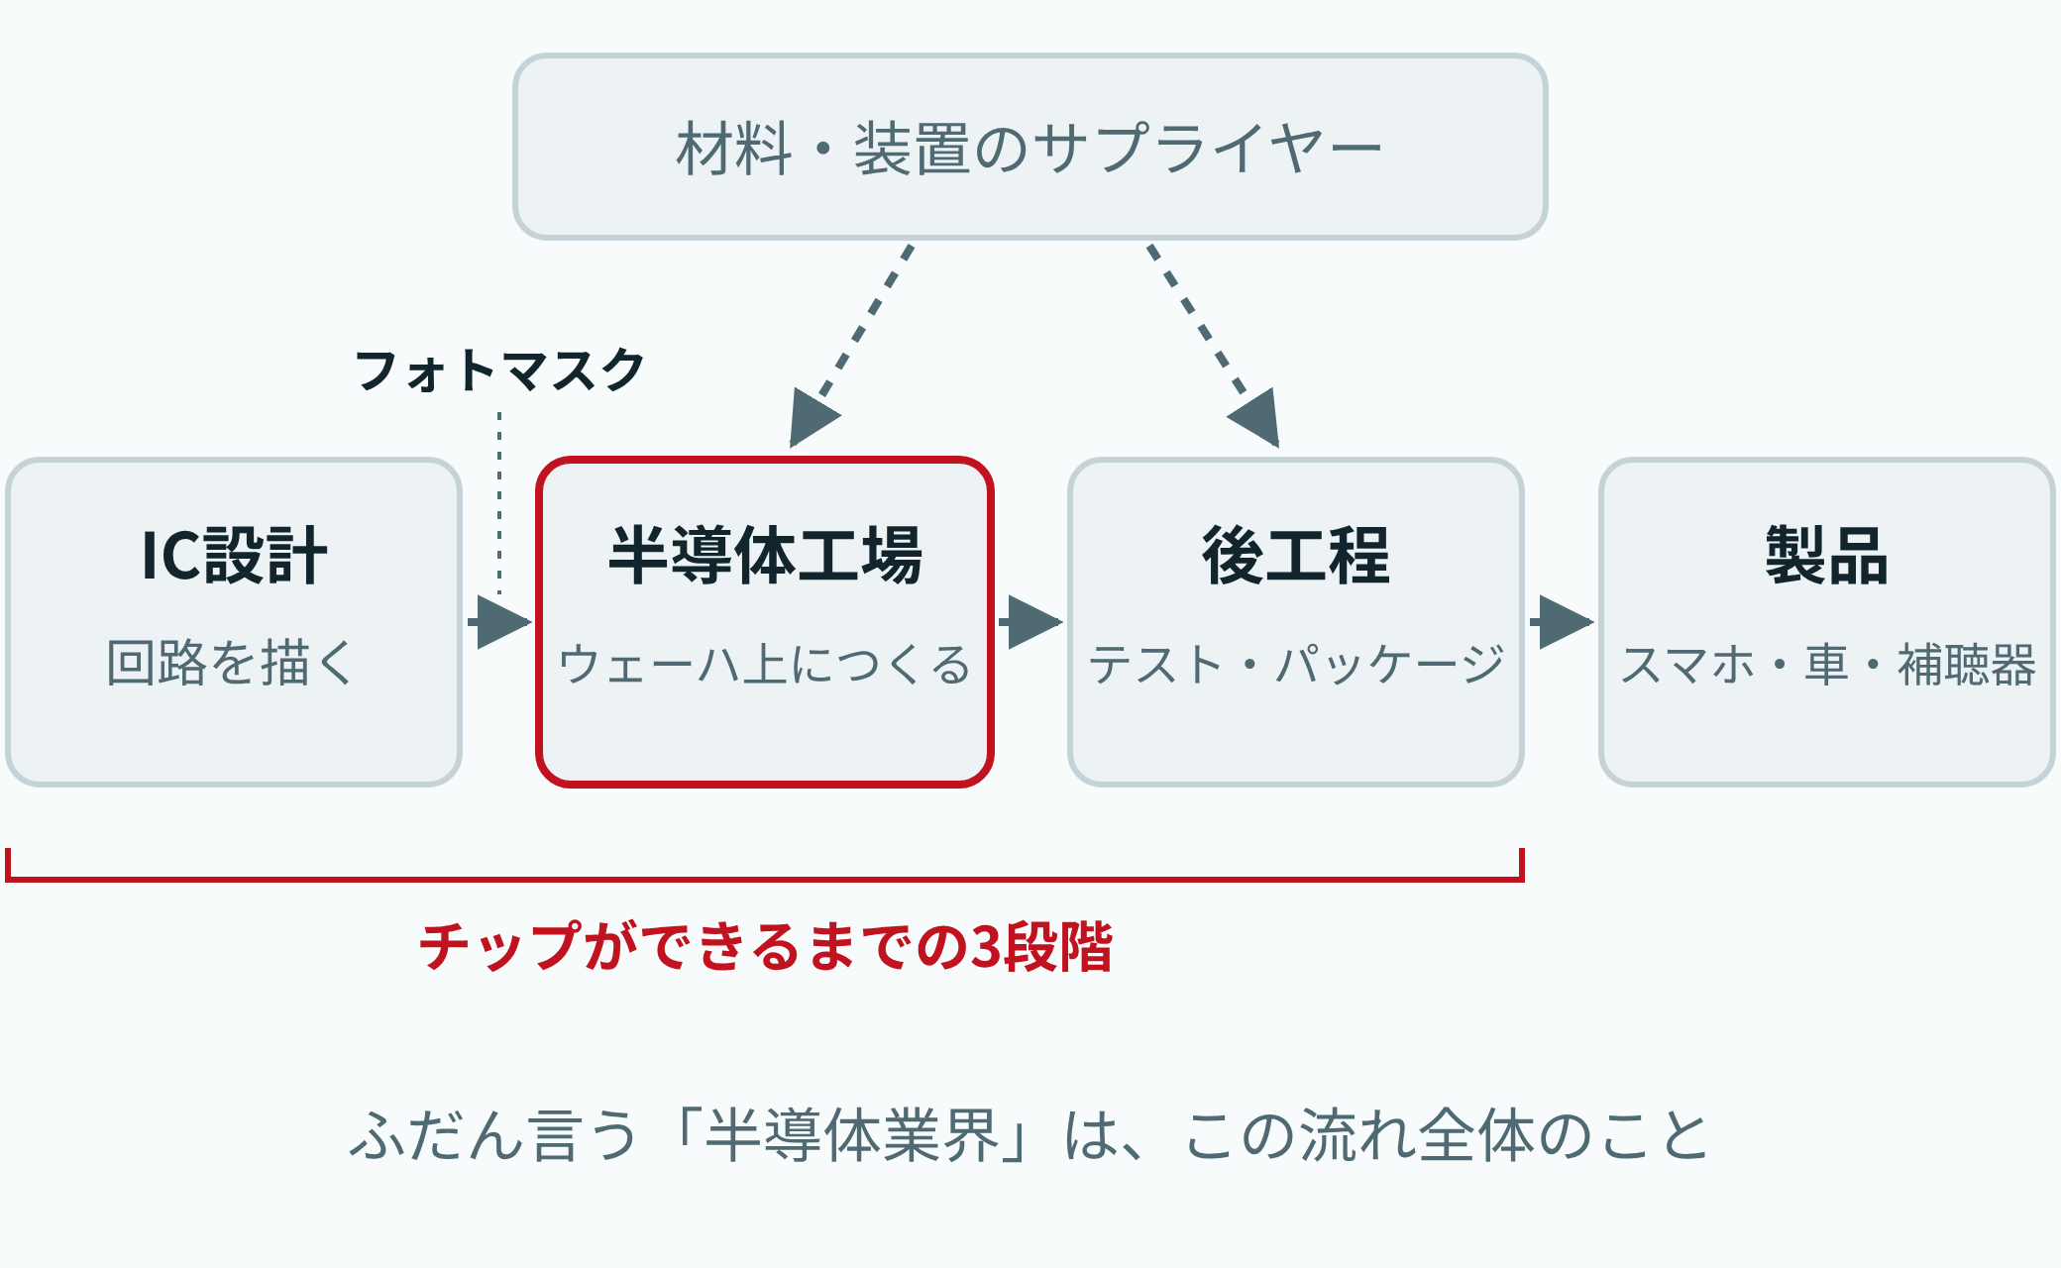
半導体入門講座・第1回
チップはおおまかに3段階でつくられ、それぞれ別の会社が担うことがよくあります。材料と装置はほかの会社が供給します。
fab24hr.com/ja/learn/chips/
fab24hr
Notes:
チップの分業：IC設計会社が回路を描き、それをフォトマスクにして半導体工場がウェーハの上につくり、後工程の会社がテストしてパッケージに入れ、製品に組み込まれます。材料と装置はサプライヤーが半導体工場と後工程の会社に届けます。

Slide 4
半導体入門講座・第1回 · 要点の解説 1/4
半導体は、電気の通しやすさを変えられる
電気を水道管の水にたとえてみましょう。導体はいつも開いている管で、電線の中の銅がそうです。絶縁体はふさがった管で、電線の外側のプラスチックなどです。半導体は、水が少ししか流れない管のようなものです。それだけではあまり電気を通しませんが、別の原子を少し加える、温める、光を当てる、そばに電圧をかけると、通る量が大きく変わります。トランジスタは、その上に電気で開け閉めする門をつけたものです。電気の通しやすさは導体と絶縁体の中間にあり、いちばん使われている半導体はシリコンです。
fab24hr.com/ja/learn/chips/
fab24hr

Slide 5
半導体入門講座・第1回 · 要点の解説 2/4
電気を制御できるから、スイッチになる
とても純粋なシリコンに、ホウ素やリンをわざとほんの少し加えることをドーピングといいます。どの原子をどれだけ加えるかで、その小さな部分の電気の通り方と通しやすさが決まります。導体はいつも通し、絶縁体はいつも通さないので、どちらも、動く部品なしに電気だけで切り替えることはできません。半導体なら、この小さな部分は通し、となりは通さない、ということができ、しかも電気で切り替えられます。こうしてつくった小さなスイッチがトランジスタで、1つのチップに何億から100億を超えるトランジスタが載ることもあります。プロセッサのような回路では、スイッチがいっしょになって1本1本の信号線を高い電圧にするか低い電圧にするかを決め、高いほうが1、低いほうが0を表します（よく言う「オンが1、オフが0」は正確ではありません。論理回路では、あるスイッチがオンになって線をグラウンドにつなぎ、線が0になることがよくあります）。
fab24hr.com/ja/learn/chips/
fab24hr

Slide 6
半導体入門講座・第1回 · 要点の解説 3/4
ウェーハはシート全体、チップはその1コマ
チップとは、小さなシリコンの上にたくさんのトランジスタと配線をつくり込み、ひとつの回路にまとめたものです。正式な名前は集積回路（IC）で、「集積」とは、部品と配線を1つずつはんだ付けせず、1枚の上にまとめてつくるという意味です。ウェーハはチップをつくるための丸いシリコンの板で、同じ設計を碁盤の目のように並べ、数十個から1万個以上を一度につくります。切手シートと同じで、ウェーハをテストし、すき間に沿って切り分けて、はじめて1個ずつのチップになります。
fab24hr.com/ja/learn/chips/
fab24hr

Slide 7
半導体入門講座・第1回 · 要点の解説 4/4
1つのチップは、何種類もの会社を通る
ニュースでいう「半導体」は、材料ではなく、チップをつくる産業全体を指していることがよくあります。チップは大きく3つの段階を通ります。設計会社がコンピュータで回路を設計し、その設計データから、回路を焼き付けるための原版、フォトマスクがつくられます。半導体工場がフォトマスクをもとに、ウェーハの上に1層ずつつくり、数週間から数か月かかります。後工程の工場が1個ずつテストし、切り分けてパッケージに入れ、もう一度テストします。これらは別々の会社が担うことが多く、材料や装置もまた別の会社が供給します。
fab24hr.com/ja/learn/chips/
fab24hr

Slide 8
半導体入門講座・第1回
よくある誤解
よく聞く：「半」導体は、電気を半分だけ通すものです。
実は：「半」は、電気の通しやすさが導体と絶縁体の中間にあることを表しています。半分の強さで通すという意味でも、半分の時間だけ通すという意味でもありません。役に立つのは、どの小さな部分にどれだけ電気を通すかを、人が決められることです。
よく聞く：回路基板の上の黒い小さな四角が、チップです。
実は：正確に言うと、黒い四角はパッケージに入ったチップです。パッケージは中の薄くて割れやすいシリコンの小片を守り、その端子を外へつないでいます。本物のチップはその中にあります。ウェーハから切り出して、まだパッケージに入れていない小片を、業界ではダイと呼びます。
fab24hr.com/ja/learn/chips/
fab24hr

Slide 9

半導体入門講座・第1回
遊ぶ
「出勤」を押して始める：「チップの一生」で1つのチップを最後まで追うか、「工場の一日」で工場の誰かとして1シフト働く
スマホで読み取って、ここから遊ぶ
fab24hr.com/ja/?utm_source=slides
fab24hr.com/ja/learn/chips/
fab24hr

Slide 10
半導体入門講座・第1回
考える
1 身の回りでチップが入っているものは何でしょう？ 明日、世界のチップが半分になったら、あなたの一日はどこで最初に止まりますか？
2 チップは1社が最初から最後までつくるのではなく、何種類もの会社が分担して仕上げます。この分業にはどんな利点があり、どんなリスクがありますか？
fab24hr.com/ja/learn/chips/
fab24hr

Slide 11
半導体入門講座・第1回
必読
半導体入門：半導体とは？ 半導体工場は何をしている？
fab24hr.com/ja/blog/semiconductor-101/
半導体とは？ なぜ「半」導体なのか
fab24hr.com/ja/blog/semiconductor/
半導体チップとは？ ウェーハ、IC、半導体とはどう違うのか
fab24hr.com/ja/blog/what-is-a-chip/
fab24hr.com/ja/learn/chips/
fab24hr

Slide 12
半導体入門講座・第1回
半導体入門講座：チップの一生をたどる
https://fab24hr.com/ja/learn/chips/
公開されている教科書、業界の標準、大学の講義資料、論文をもとにまとめました。ゲームに出てくる会社、人物、装置の番号、数字は架空のものです。
授業や非営利の目的なら無料で使えます。fab24hrと明記してください。販売することや、自分の作品として使うことはできません。
公開資料をもとに AI の助けで作った一般的な模式図。誤りがあるかもしれません。特定の会社の装置ではありません
fab24hr.com/ja/learn/chips/
fab24hr

